Slide 1
ການປະກອບການແມ່ນຫັຍງ? ENCORE
ສູນຄວາມຮູ້ການປະກອບການແມ່ນເພື່ອສະໜັບສະໜູນການປະຕິບັດການປະກອບການແບບນະວັດຕະກຳ ໃນຂະແໜງສຶກສາ ແລະ ຄົ້ນຄ້ວາວິໃຈ.
Haaga-Helia

Slide 2
ຜູ້ປະກອບການໜຶ່ງ
ຖືຄວາມສ່ຽງ ແລະ ເປັນໄປໄດ້ທີ່ຈະໄດ້ຮັບລາງວັນຕອບແທນກັບຄືນ
ປະດິດສ້າງພະລິດຕະພັນນະວະນິຍາຍ, ການບໍລິການ, ແບບຈ ລອງທຸລະກິດ
ສ້າງຄວາມມັ້ງຄັ່ງເສດຖະກິດ, ການເຕີບໂຕ ແລະ ນະວັດຕະກຳ
ຈ່າຍອັດຕາພາສີອີງຕາມກົດໝາຍທ້ອງຖິ່ນ
ສ້າງ ການລິເລີ້ມທຸລະກິດ (startup) ຫຼື ການຊື້ທຸລະກິດ

Slide 3
ວິດີໂອເລື້ອງສ້ັນກ່ຽວກັບຜູ້ປະກອບການ
Investopedia
https://www.investopedia.com/terms/e/entrepreneur.asp

Slide 4
ປະຫວັດສາດຂອງວິທະຍາສາດ
Joseph Schumpeter: ຜູ້ປະກອບການສ້າງສິ່ງໄໜ່
ເພື່ອໃຫ້ໄດ້ຮັບຜົນກຳໄລ.
2. Frank Knight: ຜູ້ປະກອບການແມ່ນຜູ້ຮັບຄວາມສ່ຽງ ແລະ ຈັດການກັບສິ່ງທີ່ບໍ່ແນ່ນອນ.
3. Israel Kirzner: ການປະກອບການ ແມ່ນຂະບວນການທີ່ນຳໄປສູ່ການຄົ້ນພົບ.

Slide 5
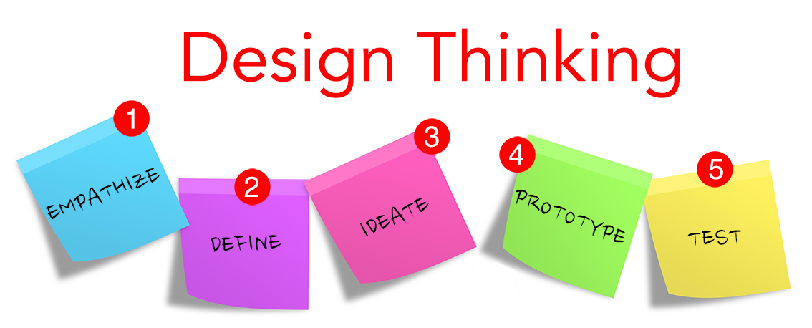
ການປະກອບການແມ່ນ
ສ້າງແຜນທຸລະກິດ
ການແກ້ໄຂບັນຫາ
ຄວາມຄິດການອອກແບບ
ການຮຽນຮູ້ແບບບໍ່ຢຸດຢ່ອນ
ການປັບປຸງຢ່າງຕໍ່ເນື່ອງ
ຊີ້ນຳໂດຍຕົວຢ່າງ
ເຄືອຄ່າຍ
ການເຕີບໂຕແບບວອງໄວ
ການຕະຫຼາດ ແລະ ການຂາຍ
ແນວໂນ້ມ ເຊັ່ນວ່າ
ລະບົບນິເວດ ຫຼື ສັງຄົມການປະກອບການ

Slide 6
ຜູ້ປະກອບການຄືກັບດັ່ງກ່າວນີ້ບໍ?
ຜູ້ປະກອບການ
ເບິ່ງນິຍາມຂອງຜູ້ປະກອບການ ທີ Dictionary.com
ບຸກຄົນຜູ້ທີ່ເລີ້ມທຸລະກິດຜູ້ດຽວ
ບັນດາຄຳທີ່ໄກ້ຄຽງກັບຄຳ ຜູ້ປະກອບການ

Slide 7
ຄວາມແຕກຕ່າງລະຫວ່າງຜູ້ປະກອບການ ແລະ ເຈົ້າຂອງທຸລະກິດທົ່ວໄປ?
Brinton (2020) ໃຫ້ຄຳໂຕແຍ້ງວ່າ:
ໄດ້ກຳນົດ ຜູູ້ປະກອບການແມ່ນຜູ້ຖືິຄວາມສ່ຽງດ້ານການເງິນສູງກ່ວາ ໂດຍທົ່ວໄປ. ເຖິງແມ່ນວ່າເຈົ້າຂອງທຸລະກິດຂະໝາດນ້ອຍໂດຍທົ່ວໄປກໍ່ເອີ້ນວ່າຜູ້ປະກອບການ, ສອງບົດບາດດັ່ງກ່າວນີ້ແມ່ນບໍ່ຄືກັນທັງໝົດ. ເຈົ້າຂອງທຸລະກິດຂະໝາດນ້ອຍແມ່ນມີລັກສະນະອະນຸລັກ, ໃນຂະນະຜູ້ປະກອບການແມ່ນຈະເລີນເຕີບໂຕເທິງການປ່ຽນແປງ ແລະ ນະວັດຕະກຳ. ທີ່ກ່າວມານັ້ນແມ່ນຈຸດເດັ່ນອັນພິເສດທີ່ຈຳແນກໄດ້ ລະຫວ່າງ ເຈົ້າຂອງທຸລະກິດຂະໝາດນ້ອຍ ແລະ ຜູ້ປະກອບການ.

Slide 8
ສົນທະນາ (ແບ່ງກຸ່ມສົນທະນາ 30 ນາທີ)
ການປະກອບການແມ່ນຫັຍງ? ອັນໃດທີ່ບໍ່ແມ່ນ?
ເຈົ້າຈະເອີ້ນການປະກອບການໃນໂຄງການນີ້ແນວໃດ?

Slide 9
ເຊື່ອມໂຍງລະຫວ່າງແນວໂນ້ມຂະໝາດໄຫ່ຍ ແລະ ການປະກອບການ?
ບັນດາຜູ້ປະກອບການຄວນສ້າງຄຸນຄ່າ ໃຫ້ແກ່ລູກຄ້າຂອງເຂົ້າເຈົ້າ!
ຄວາມເປັນໄປໄດ້ໃນການຂະຫຍາຍໂຕຖ້າຕອບຮັບກັບແນວໂນ້ມຂະໝາດໄຫ່ຍ!

Slide 10
ແນວໂນ້ມຂະໝາດໃຫ່ຍ
ຊົນເຜົ່າ ແລະ ຊຸມຊົນໄໝ່
ປະຊາກອນມີອາຍຸສູງ ແລະ ຫຼາກຫຼາຍ
ພະລັງຄວາມສຳພັນມີການຮັດແໜ້ນຂື້ນ
ການຫັນປ່ຽນທີ່ເປັນທຳ ຫຼື ບໍ່ສະເໜີພາບ?
ການຕັດສິນໃຈແບບລວມສູນ ຫຼືການມີສ່ວນຮ່ວມແບບກ້ວາງຂວາງ?
ການຟື້ນຟູລະບົບນິເວດແມ່ນສິ່ງເລັ່ງດ່ວນທີ່ສຸດ
ຊ່ອງຫວ່າງຄວາມຍືນຍົງ
ອຳນາດເໜືອອານາຄົດ
ສິ່ງແວດລອ້ມເປັນຊັບພະຍາກອນ ຫຼື ເປັນການປັບປຸງສະພາບຂອງສິ່ງແວດລ້ອມ
ເປັນໂອກາດການແກ້ໄຂ ຫຼື ໄພຂົ່ມຂູ່?
ເສດຖະກິດຄົ້ນຫາທິດທາງ
ເທັກໂນໂລຍີໄດ້ເຊື່ອມສານເຂົ້າທຸກສິ່ງຢ່າງ
ປ່ຽນການເຮັດວຽກ ແລະ ການບໍລິໂພກ
Source: Sitra, https://www.sitra.fi/en/topics/megatrends/

Slide 11
ແນວໂນ້ມຂະໝາດໃຫ່ຍ
ບົດສະຫຼຸບແນວໂນ້ມ Roland Berger ໃນປີ 2050 ກວມເອົາ 6 ແນວໂນ້ມຂະໝາດໄຫ່ຍ ທີ່ກຳນົດແບບພັດທະນາອານາຄົດ ຂອງໂລກພວກເຮົາຮອດປີ 2050.
ຄົນ ແລະ ສັງຄົມ
ສຸຂະພາບ & ການດູແລ
ສິ່ງແວດລ້ອມ & ຊັບພະຍາກອນ
ເສດຖະກິດ & ທຸລະກິດ
ເທັກໂນໂລຊີ & ນະວັດຕະກຳ
ການເມືອງ & ການປົກຄອງ
ປະຊາກອນ
ການຍົກຍ້າຍ
ຄຸນຄ່າ
ການສຶກສາ
ການລະບາດ ແລະ ອື່ນໆ
ພະຍາດ & ການປິ່ນປົວ
ການເບິ່ງແຍງດູແລ
ການປ່ຽນແປງດິນຟ້າອາກາດ & ມົນລະພິດ
ຊັບພະຍາກອນ & ວັດຖຸດິບ
ລະບົບນິເວດມີຄວາມສ່ຽງ
ໂລກາພິວັດອີກຄັ້ງ
ການເຄື່ອນຍ້າຍອຳນາດ
ການຫັນເປັນຂະແໜງການ
ສິ່ງທ້າທາຍໜີ້
ຄຸນຄ່າຂອງເທັກໂນໂລຊີ
ປັນຍາປະດິດ
ມະນຸດ ແລະ ກົນຈັກ
ນາຄົດຂອງປະຊາທິປະໄຕ
ການປົກຄອງ ແລະ ພູມິລັດຖະສາດການເມືອງ
ຄວາມສ່ຽງຂອງໂລກ

Slide 12
ເປັນຫັຍງແນວໂນ້ມຈຶ່ງສຳຄັນ?
ໃນປະເທດຟິນແລນມີພຽງ 50% ຂອງບໍລິສັດທີ່ດຳເນີນການໄດ້ຫຼາຍປີ ພາຍຫຼັງເປີດກິດຈະການ
ບໍ່ມີຄວາມຕ້ອງການຈາກຕະຫຼາດ
ບໍ່ມີເງິນສົດ
ບໍ່ດແມ່ນຄົນທີ່ຖືກຕ້ອງ
ສຳເລັດຜົນ
ປະເດັນເລື່ອງລາຄາ

Slide 13
ລະບົບນິເວດ ການປະກອບການ
ແມ່ນການເສື່ອມສານເຄືອຂ່າຍຢູ່ທ້ອງຖິ່ນ ຂອງ ບັນດາສະຖາບັ ແລະ ນິຕິບຸກຄົນ ທີ່ຊ່ວ່ຍຜູ້ປະກອບການຈຳແນກ ແລະ ຍາດແຍ່ງໂອກາດ ການຕະຫຼາດ.
ເປັນສິ່ງທີ່ຕ້ອງການສະເໜີ ສຳລັບ ໂອກາດ ແລະ ຄວາມຕ້ອງການ
ຕົວຢ່າງວ່າ ນັກສຶກສາຈະພະຍາຍາມພັດທະນາ ເອບອັນໄໝ່ ໃນການແຂ່ງຂັນຄວາມຄິດທາງທຸລະກິດ=> ມັນມີຄວາມຕ້ອງການຫຼາຍບໍ?

Slide 14
ເລື່ອງຜົນສຳເລັດຂອງຟິນແລນ

Slide 15
ເກມນົກໃຈຮ້າຍ
ໄດ້ຮັບການພັດທະນາໂດຍບໍລິສັດ Rovio ຂອງຟິນແລນ
Rovio ໄດ້ຖືກກໍ່ຕັ້ງໂດຍນັກສຶກສາທີ່ສະນະເລີດການແຂງຂັນວີດີໂອເກມ
ໃນປີ 2009 ເປັນບໍລິສັດນ້ອຍໆບໍລິສັດນຶ່ງ
ແນວໂນ້ມ: ສະມາດໂຟນ

Slide 16
ທ່າອ່ຽງທີ່ Rovio ສາມາດໄດ້ຮັບປະໂຫຍດ..

Slide 17
ສົນທະນາ
a) ມີເລື້ອງກ່ຽວກັບຜູ້ປະກອບການທີ່ປະສົບຜົນສຳເລັດຈາກປະເທດເຈົ້າບໍ?
b) ມີທ່າອ່ຽງອັນໄໝ່ບໍທີ່ ຜູ້ປະກອບການສາມາດນຳເອົາມາໄຊ້ໃນທຸກມື້ນີ້?

Slide 18
ວັນສຸກ!

Slide 19
ລະບົບນິເວດຜູ້ປະກອບການ ແລະ ລະບົບເສດຖະກິດ
ລະບົບນິເວດຜູ້ປະກອບການ= ເຄືອຄ່າຍສາຍພົວພັນ ແລະ ຂີດຄວາມສາມາດ
ລະບົບເສດຖະກິດ= ລະບົບການພະລິດອັນຊັບຊອ້ນ ເປັນໂຕກຳນົດ ເສດຖະກິດຂອງທ້ອງຖິ່ນ ຫຼື ພາກພື້ນ.
=> ລະບົບນິເວດຜູ້ປະກອບການ ແມ່ນຝັງແໜ້ນຢູ່ໃນລະບົບເສດຖະກິດ

Slide 20
ຈື່ໄດ້ບໍ 1990ies?
ແບບຈຳລອງPorters’ diamond
ໂອກາດ
ຍຸດທະສາດບໍລິສັດ,
ໂຄງສ້າງ, ແລະ ການແຂ່ງຂັນ
ປັດໃຈສະພາບການ
ສະພາບຄວາມຕ້ອງການ
ປັດໃຈກ່ຽວຂ້ອງ ແລະ ສະໜັບສະໜູນອຸດສະຫະກຳ
ລັດ

Slide 21
ສຶກສາກ່ຽວກັບພາກພື້ນ
ພາກພື້ນ
ຮ່ວມການລິເລີ້ມການພັດທະນາ
ຮຽນຮູ້ໃນການເຮັດຮ່ວມກັນ
ການສະໜັບສະໜູນເບື້ອງນະໂຍບາຍ
ສົ່ງເສີມການຮຽນຮູ້ຮ່ວ່ມກັນ
ລັດຖະການ
ໂຄງລ່າງຄວາມຮູ້

Slide 22
ການຝັງແໜ້ນ - ທັດສະນະ
ສະພາບການຕ່າງປະເທດ
ສະພາບການພາຍໃນປະເທດ
ພື້ນທີ່ສະເພາະ
ການຝັງແໜ້ນໃນອານາເຂດ
ການພົວພັນລະຫວ່າງອົງການຈັດຕ້ັງ
ຄວາມສຳພັນລະຫວ່າງອົງການຈັດຕັ້ງ ແລະ ການຝັງແໜ້ນ
ການພົວພັນສ່ວນບຸກຄົນ
ຄວາມສຳພັນສ່ວນບຸກຄົນ ແລະ ການຝັງແໜ້ນ

Slide 23
ຜົນສະທ້ອນແມ່ນຫັຍງ?
ບັນດາຜູ້ປະກອບການທັງຫຼາຍແມ່ນຂື້ນກັບ ອົງກອນ, ເຄືອຄ່າຍ, ຄວາມຕ້ອງການ (ລະດັບ ທ້ອງຖິ່ນ/ຊາດ) ແລະ ບັນດາສະພາບການປັດໃຈ.
=> ກິດຈະກຳຜູ້ປະກອບການທີ່ ສູນການປະກອບການຂອງພວກເຮົາຄວນສະໜັບສະໜູນແມ່ນຫຍັງ?

Slide 24
ການປະກອບການ ແລະ ເສດຖະກິດ
ບັນດາບໍລິສັດສ້າງ ເງິນ, ວຽກ, ອັດຕາພາສີ.
54% ຂອງ BNP ທີ່ສຳເລັດຜົນແມ່ນມາຈາກ ທຸລະກິດຄອບຄົວ!
ສັງຄົມບໍ່ສາມາດຄົງຢູ່ໄດ້ ຖ້າພວກເຮົາພຽງແຕ່ບໍລິການແກ່ສັງຄົມ.

Slide 25
ການຕິດຕາມການປະກອບການທົ່ວໂລກ
ການສຶກສາການປະກອບການທີ່ໃຫ່ຍທີ່ສຸດ ແລະ ຍາວນານທີ່ສຸດໃນໂລກ. ມັນແມ່ນການປ່ຽບທຽບລະຫວ່່າງ 50 ເສດຖະກິດ.ຫ
https://www.gemconsortium.org/reports/latest-global-report

Slide 26
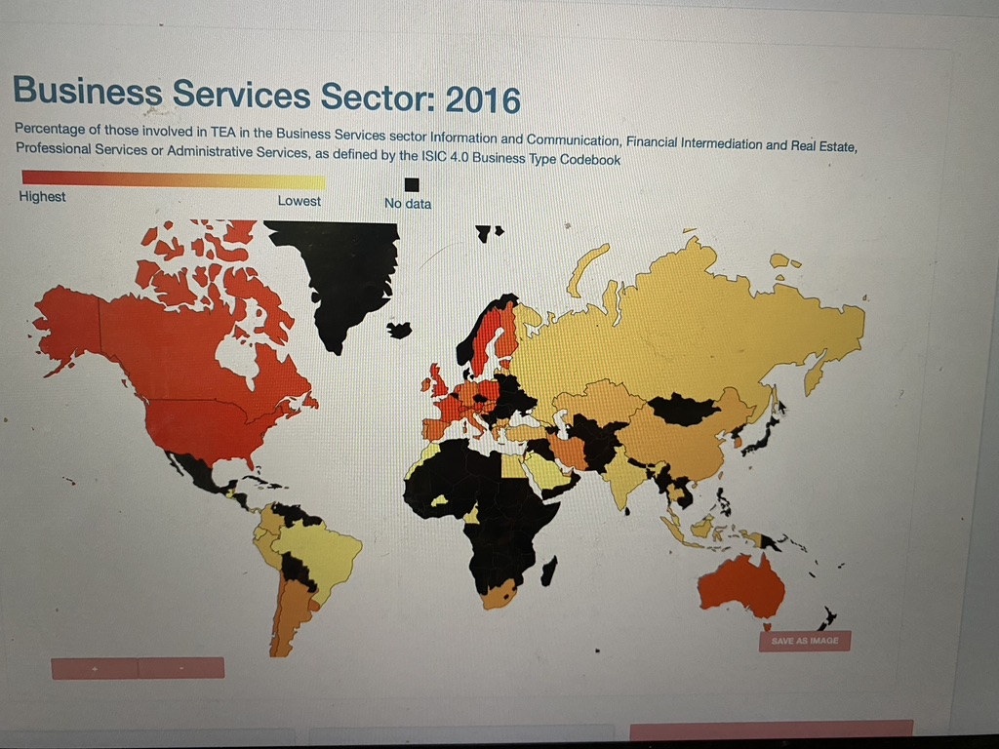
ການຕິດຕາມການປະກອບການທົ່ວໂລກ
ຂະແໜງການບໍລິການທຸລະກິດ: 2016
ເປີເຊັນທີ່ລວມໃນ TEA ໃນຂະແໜງທຸລະກິດບໍລິການ ຂໍ້ມູນຂ່າວສານ ແລະ ການສື່ສານ, ໂຕກາງທາງການເງິນ ແລະ ອະສັງຫາລິນນະສັບ, ການບໍລິການມືອາຊີບ ຫຼື ການບໍລິການບໍລິຫານ, ທີ່ກຳນົດໃນປື້ມໂຄດທຸລະກິດ ISIC 4.0.
ສູງສຸດ
ຕ່ຳສຸດ
ບໍ່ມີຂໍ້ມູນ

Slide 27
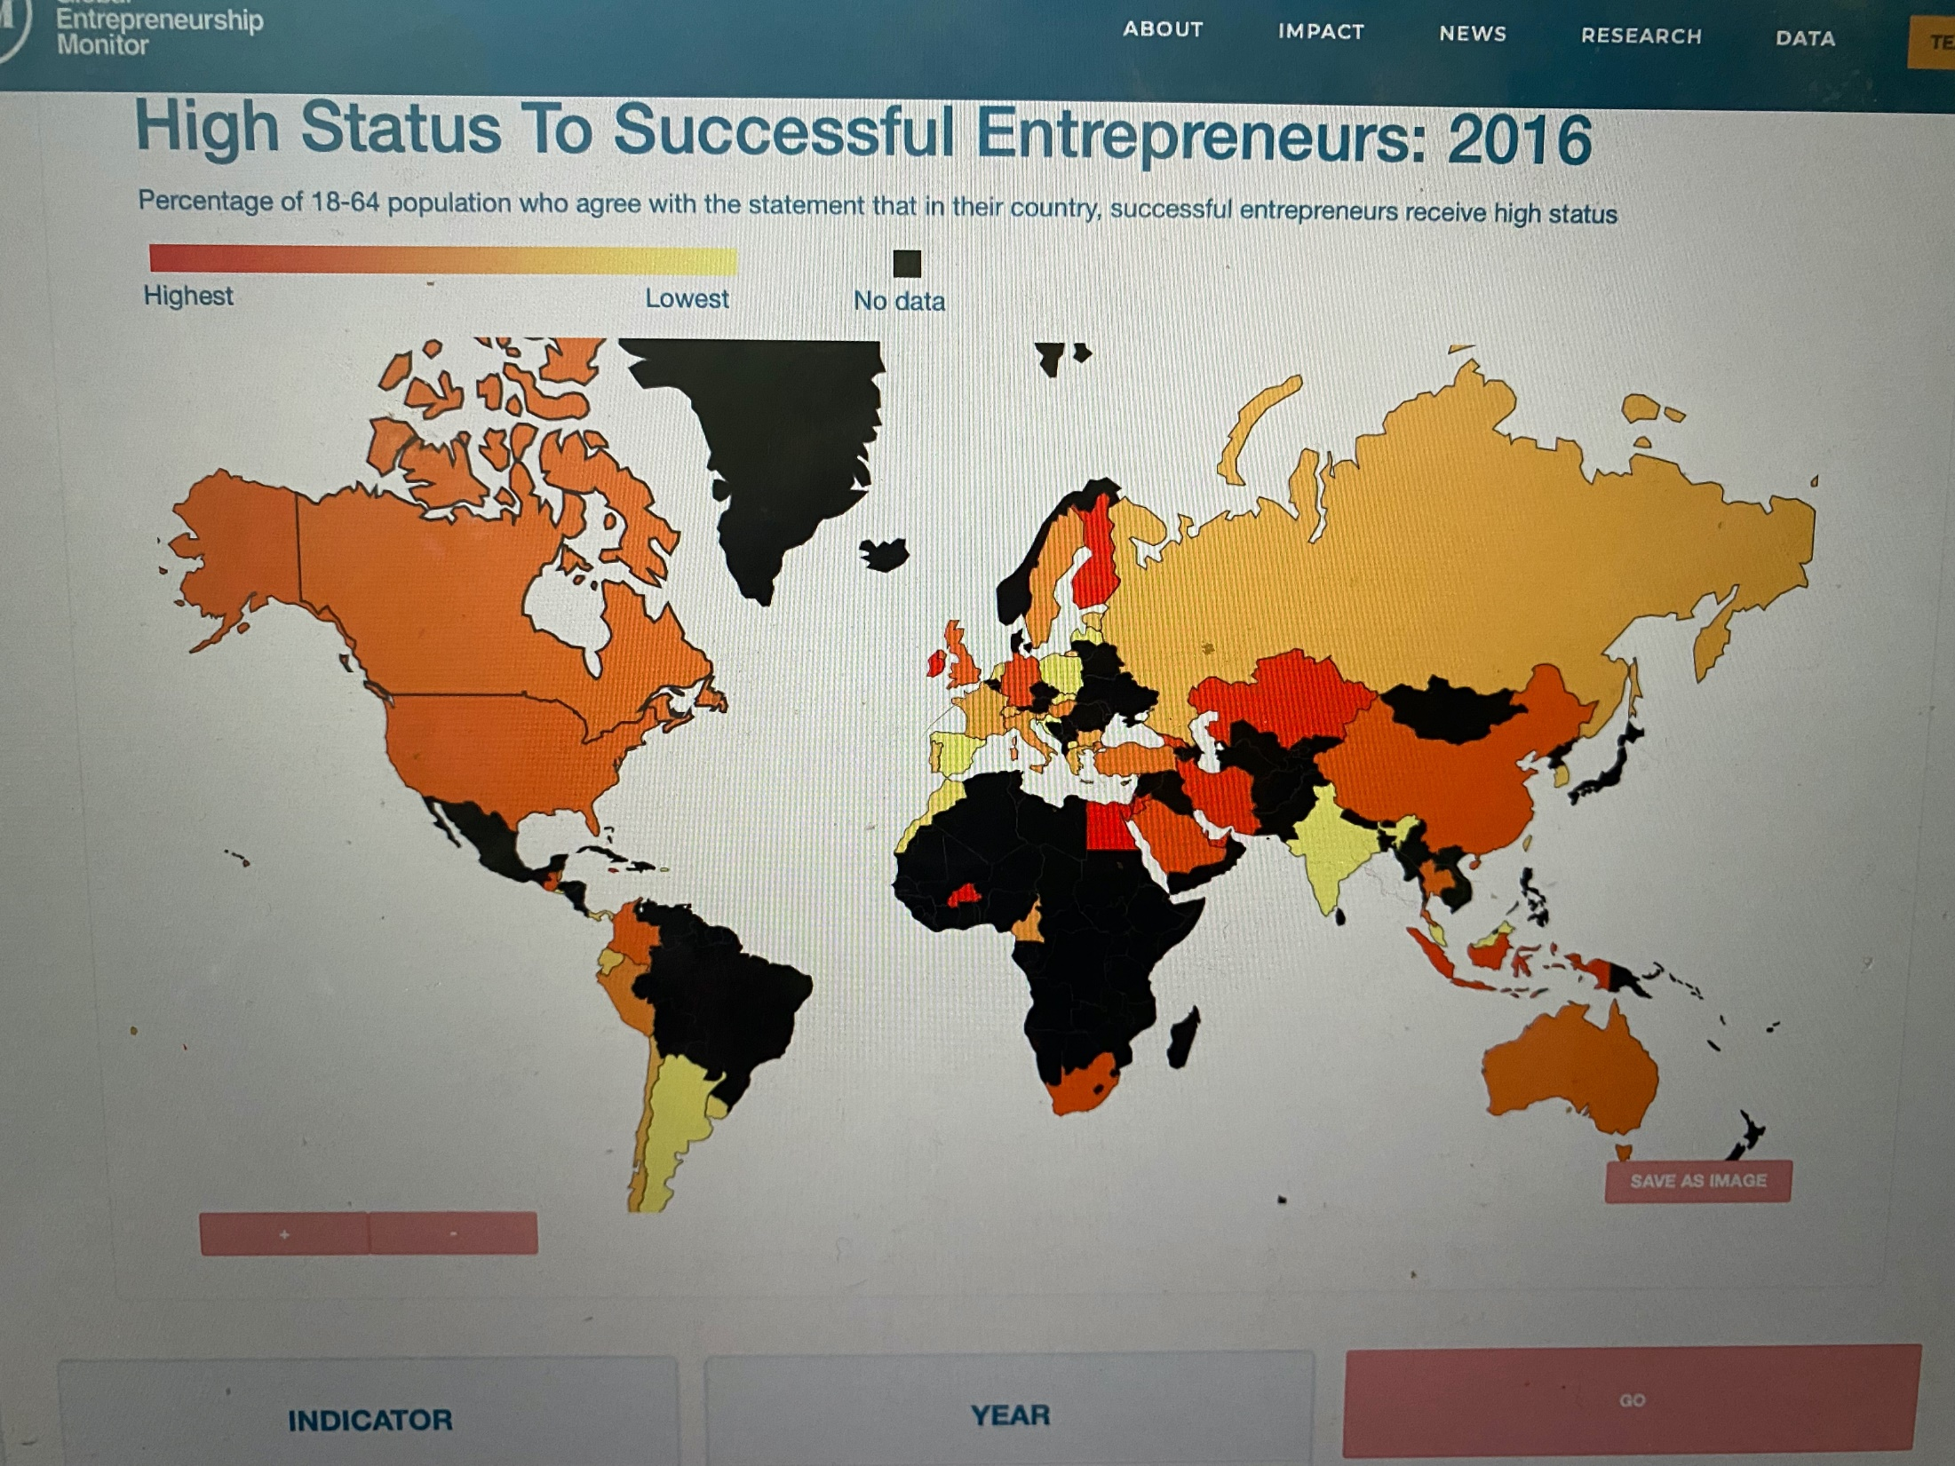
ສະຖານະພາບດີແກ່ຜູ້ປະກອບການທີ່ປະສົບຜົນສຳເລັດ: 2016
ເປີເຊັນຂອງ ປະຊາກອນ 18-64 ເປີເຊັນ ຜູ້ທີ່ເຫັນດີກັບບັນດາຖະແຫຼງການໃນປະເທດຂອງພວກເຂົາ, ຜູ້ປະກອບການທີ່ປະສົບຜົນສຳເລັດແມ່ນຈະໄດ້ຮັບສະຖານະພາບທີ່ດີ.
ສູງສຸດ
ຕ່ຳສຸດ
ບໍ່ມີຂໍ້ມູນ

Slide 28
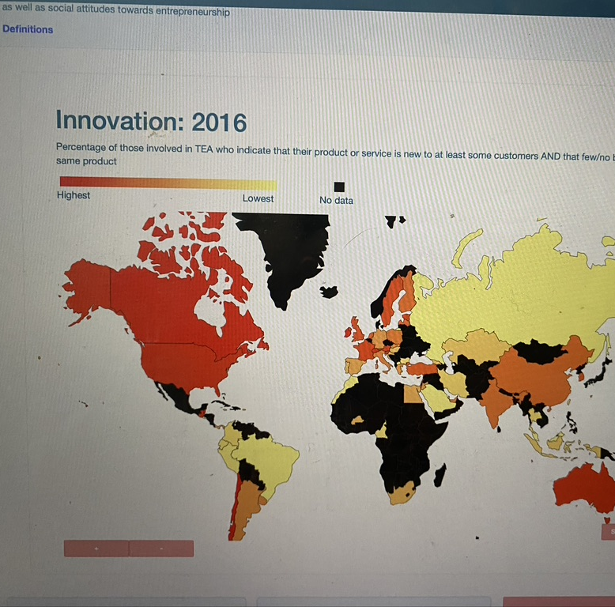
ນະວັດຕະກຳ: 2016
ເປີເຊັນຂອງຜູ້ມີສ່ວນຮ່ວມຢູ່ໃນ TEA ຜູ້ທີ່ກຳນົດພະລິດຕະພັນ ຫຼືການບໍລິການຂອງເຂົາເຈົ້າແມ່ນສິ່ງໄໜ່ ແກ່ລູກຄ້າຢ່າງນ້ອຍຈຳນວນໜຶ່ງ ແລະ ເປັນພະລິດຕະພັນທີ່ຄ້າຍຄືກັນໜ
ສູງສຸດ
ຕ່ຳສຸດ
ບໍ່ມີຂໍ້ມູນ

Slide 29
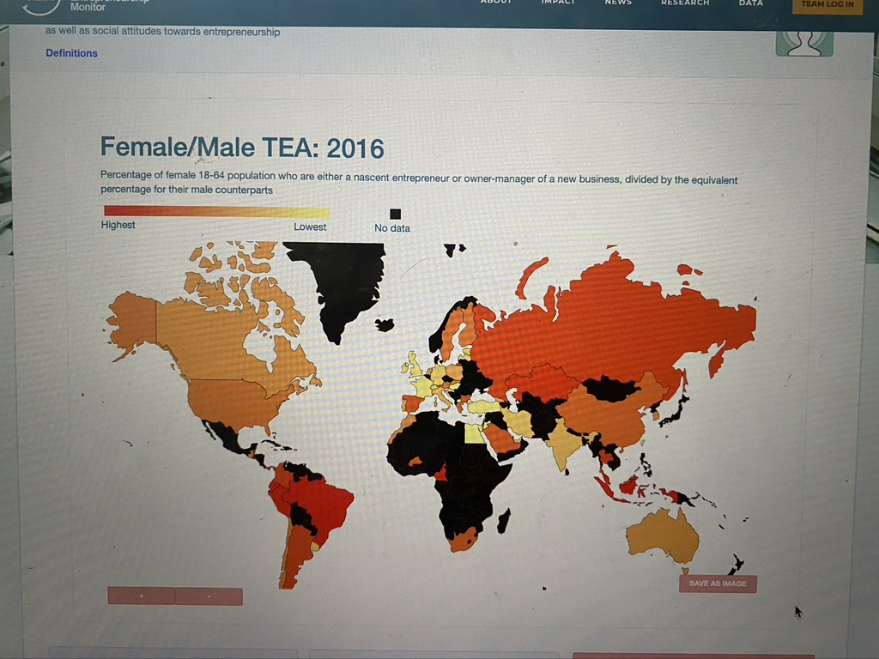
ເພດຍິງ/ຊາຍ TEA: 2016
ເປີເຊັນຂອງ ປະຊາກອນຜູ້ຍິງ 18-64 ປີ ທີ່ເປັນຜູ້ປະກອບການຕັ້ງຕົ້ນ ຫຼື ເຈົ້າຂອງກິດຈະການ-ຜູ້ບໍລິຫານ ທຸລະກິດ ແມ່ນໄດ້ຈັດແບ່ງຕາມເປີີເຊັນທຽບເທົ່າກັນ ສຳລັບຄູ່ຮ່ວມເພດຊາຍ.
ສູງສຸດ
ຕ່ຳສຸດ
ບໍ່ມີຂໍ້ມູນ

Slide 30
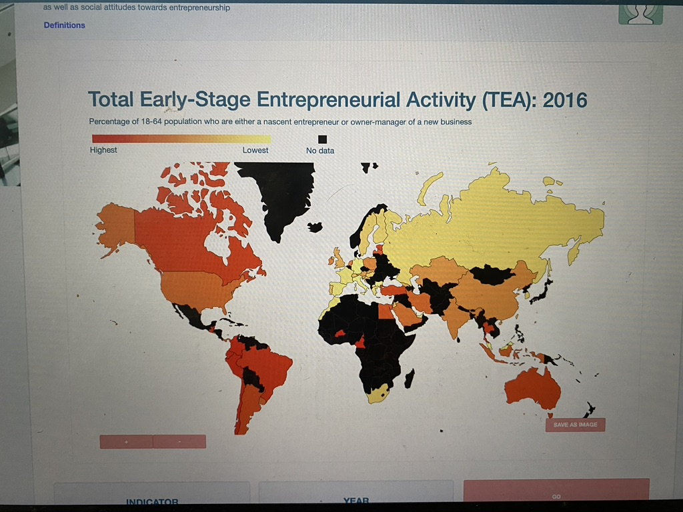
ກິດຈະກຳໄລຍະຕົ້ນຂອງຜູ້ປະກອບການ: 2016
ເປີເຊັນຂອງ ປະຊາກອນ 18-64 ປີ ທີ່ເປັນຜູ້ປະກອບການຕັ້ງຕົ້ນ ຫຼື ເຈົ້າຂອງກິດຈະການ-ຜູ້ບໍລິຫານ ທຸລະກິດໄໝ່.
ສູງສຸດ
ຕ່ຳສຸດ
ບໍ່ມີຂໍ້ມູນ

Slide 31
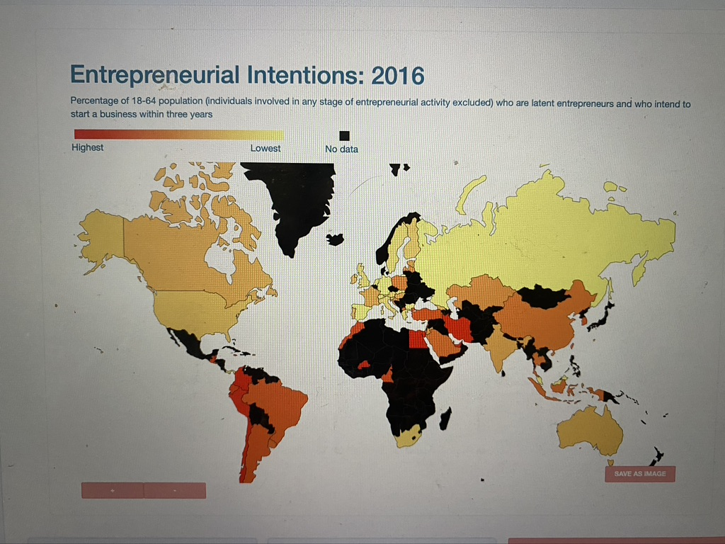
ຄວາມຕັ້ງໃຈຂອງຜູ້ປະກອບການ: 2016
ເປີເຊັນຂອງ ປະຊາກອນ 18-64 ປີ (ບຸກຄົນທີ່ມີສ່ວນຮວ່ມໃນຂັ້ນຕອນກິດຈະກຳຜູ້ກອບການໃດໜຶ່ງທີ່ຍົກເວັ້ນ.
ສູງສຸດ
ຕ່ຳສຸດ
ບໍ່ມີຂໍ້ມູນ

Slide 32
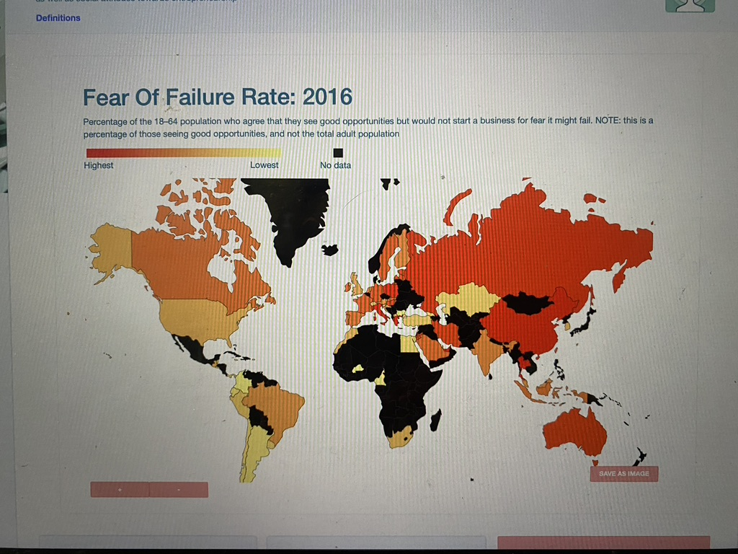
ອັດຕາຄວາມຢ້ານຕໍ່ການລົ້ມເຫຼວ: 2016
ເປີເຊັນຂອງ ປະຊາກອນ 18-64 ປີ ຜູ້ທີ່ເຫັນດີ ວ່າພວກເຮົາໄດ້ເຫັນໂອກາດດີ ແຕ່ບໍ່ລິເລີ້ມທຸລະກິດ ຍ້ອນຄວາມຢ້ານ ວ່າອາດຈະລົ້ມເຫຼວ. ສັງເກດ: ນີ້ແມ່ນເປີເຊັນຂອງຜູ້ທີ່ເຫັນໂອກາດດີ ແລະ ໃນນີ້ບໍ່ແມ່ນຜູ້ສູງອາຍຸທັງໝົດ.
ສູງສຸດ
ຕ່ຳສຸດ
ບໍ່ມີຂໍ້ມູນ

Slide 33
ຮັບຮູ້ເລັງເຫັນໂອກາດ: 2016
ເປີເຊັນຂອງ ປະຊາກອນ 18-64 ປີ ຜູ້ທີ່ເຫັນໂອກາດດີ ທີ່ຈະຕັ້ງບໍລິສັດໃນຂົງເຂດທີ່ພວກເຂົາເຈົ້າຢູ່ນັ້ນ
ສູງສຸດ
ຕ່ຳສຸດ
ບໍ່ມີຂໍ້ມູນ

Slide 34
Padlet – 3.
https://fi.padlet.com/anckar/9zotua46w9tayyrw

